Slide 1
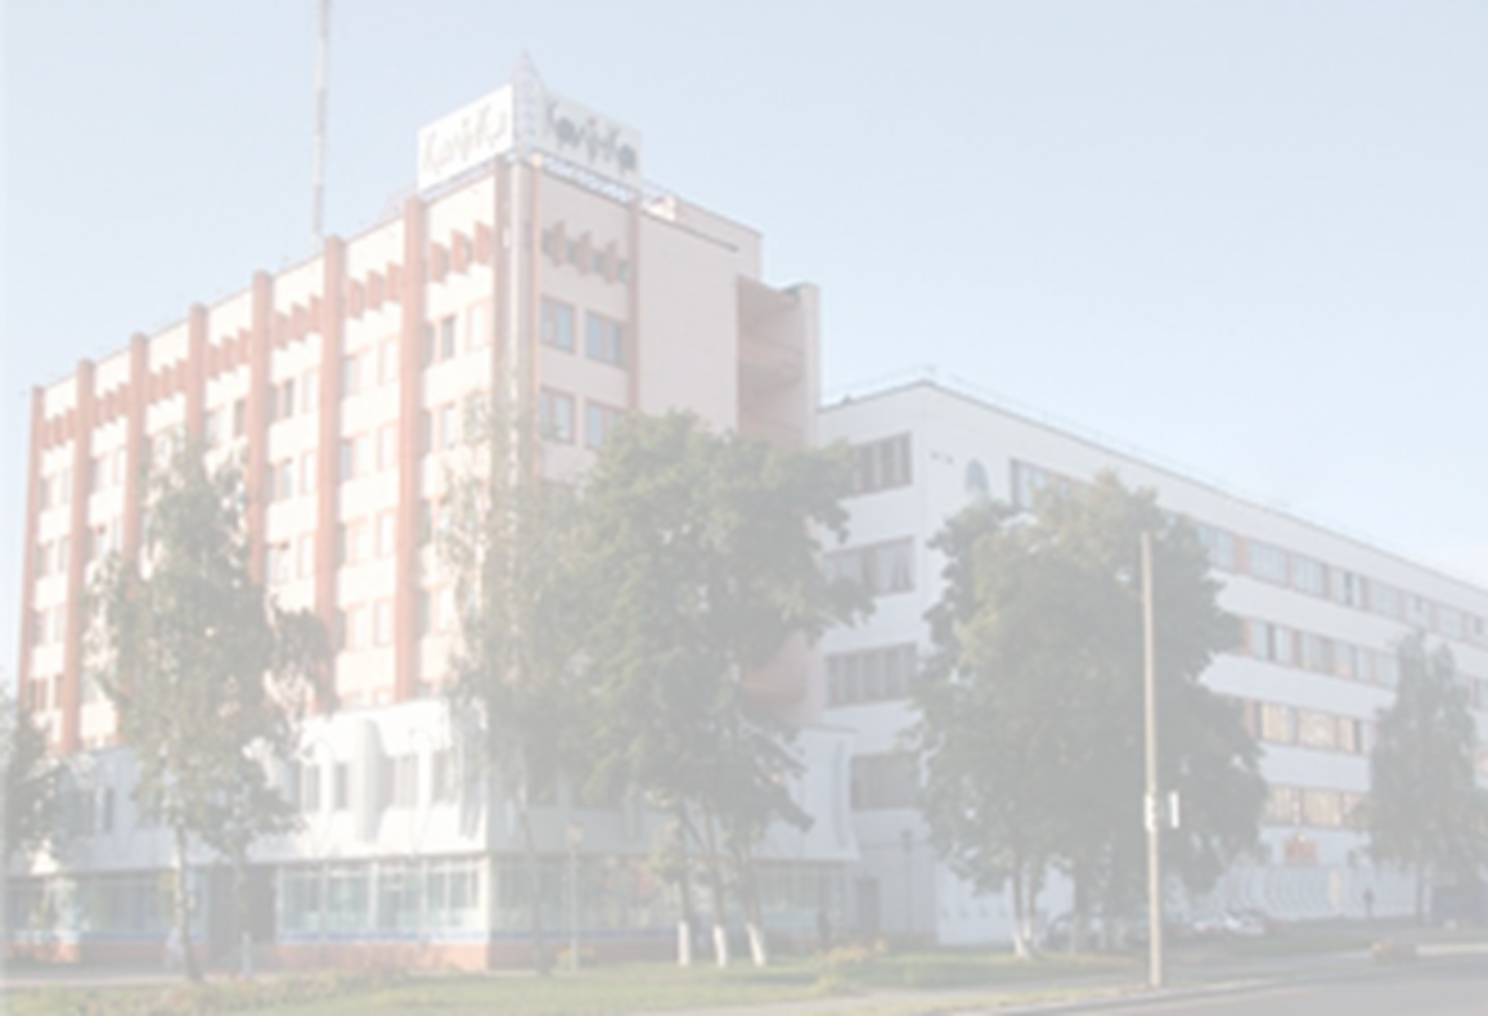

Slide 2
проект «Школа будущего»
При разработке коллекции учитываются все модные тенденции предстоящего сезона;
Цветовое решение коллекции разнообразно. Помимо доминирующего черного, предлагаются темно-синий и серые цвета;
Используются поливискозные, хлопчатобумажные, шерстяные ткани и трикотажные полотна.

Slide 3
проект «Школа будущего»
Модели, предлагаемые в различной комплектации (жакет, жилет, юбка, брюки, сарафан, платье), гармонично дополнены тканями в клетку. Изделия декорированы бархатной тесьмой, различными отделочными деталями, строчками, имитирующими ручной стежок, «золотой» металлической фурнитурой, стразами, ремнями контрастного цвета.

Slide 4
проект «Школа будущего»
Преимущества наших изделий:
-Использование тканей различного сырьевого состава позволяет удовлетворить спрос покупателей с различным уровнем дохода;
-Разнообразие цветовых решений: однотон, полоска, клетка, отделка горохом;
-Многообразные дополнения отделочными строчками и декоративными элементами.

Slide 5
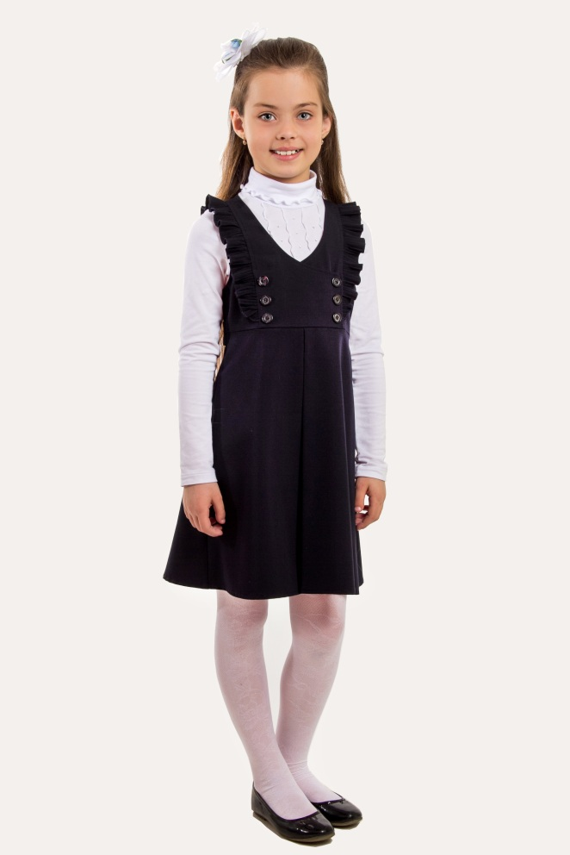
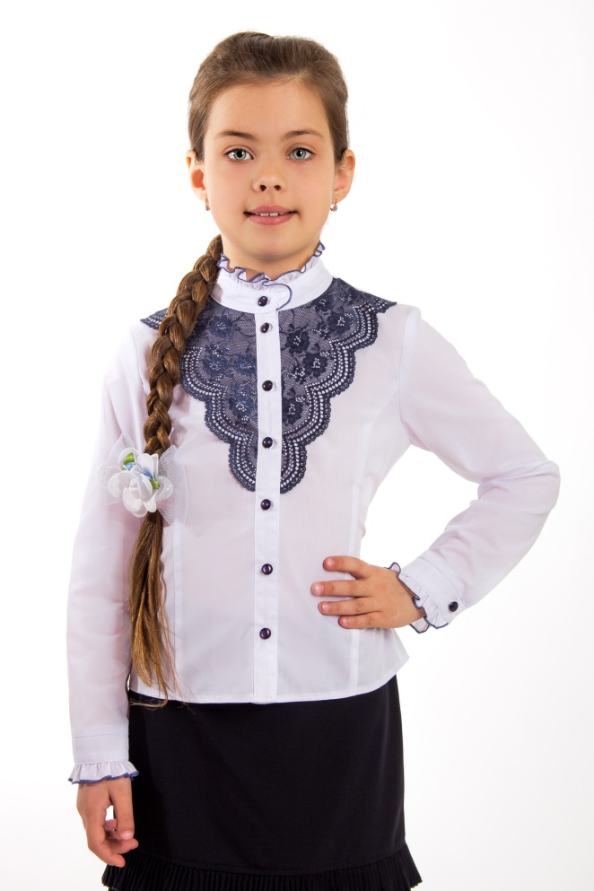
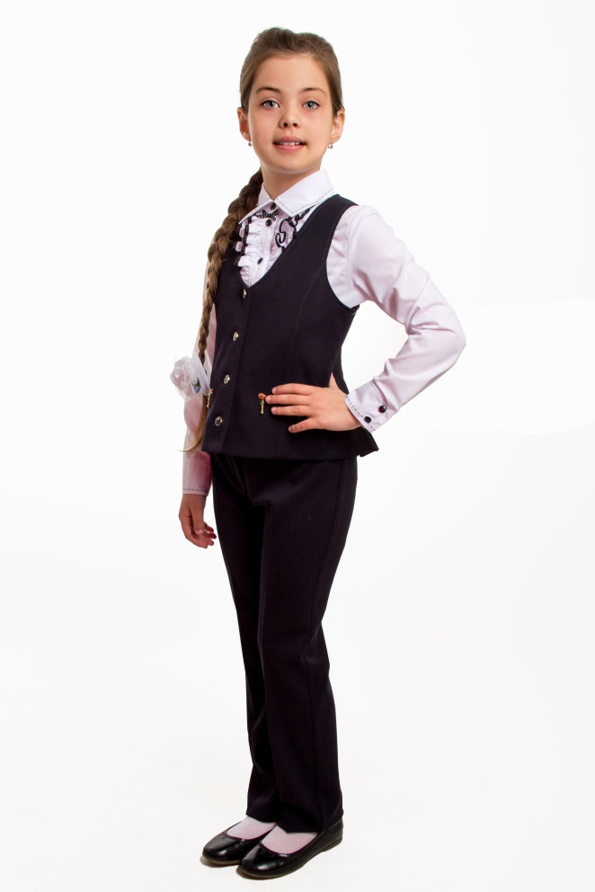
проект «Школа будущего»

Slide 6
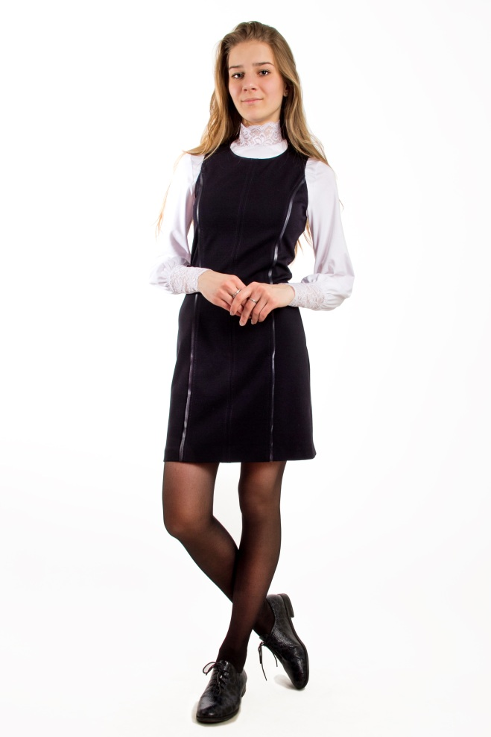
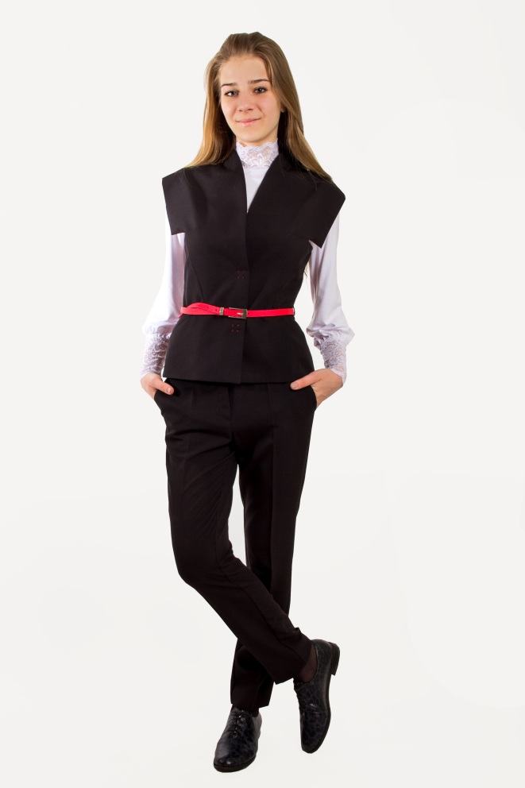
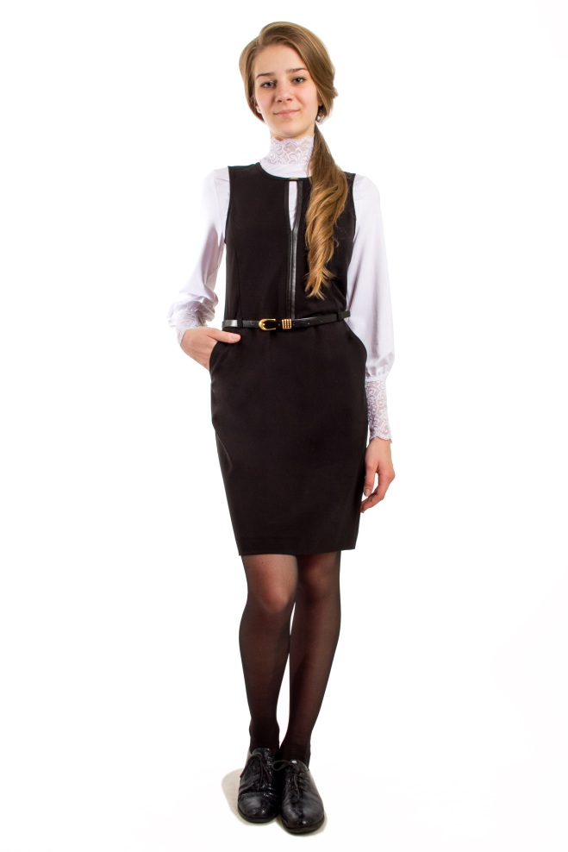
проект «Школа будущего»

Slide 7
проект «Школа будущего»
Молодым людям дизайнеры предлагают модные и удобные трикотажные жилеты, жакеты и джемпера, украшенные нашивками, вышивками, декоративной фурнитурой.

Slide 8
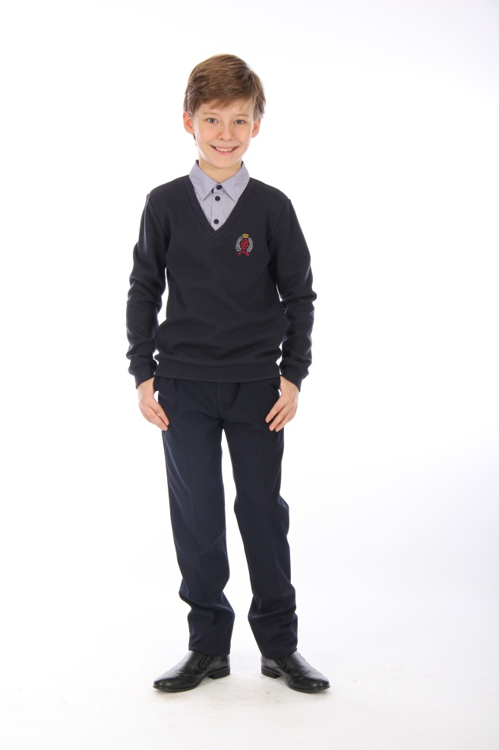
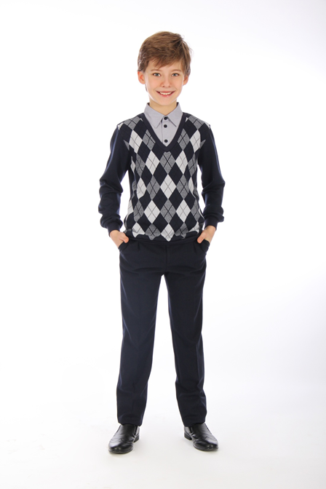
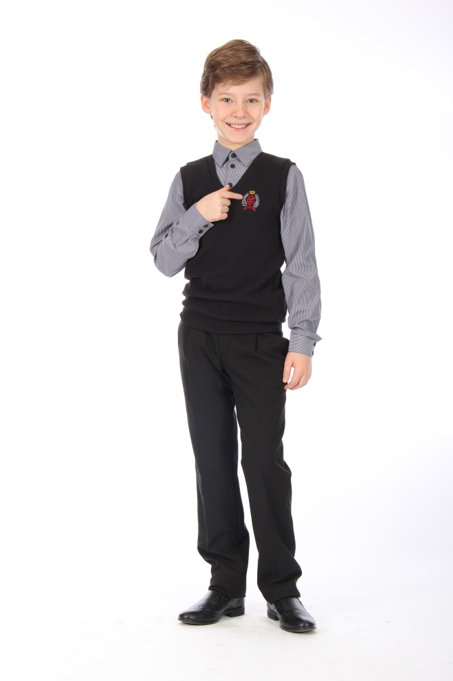
проект «Школа будущего»

Slide 9
проект «Школа будущего»
Нашим партнерам предоставляются оптимальные условия закупки и привлекательные цены.
Оплата продукции осуществляется как в порядке безналичных расчетов, так и наличными в учреждении банка на расчетный счет предприятия.
Обеспечиваем доставку заказа, транспортные издержки относятся на счет Поставщика.

Slide 10
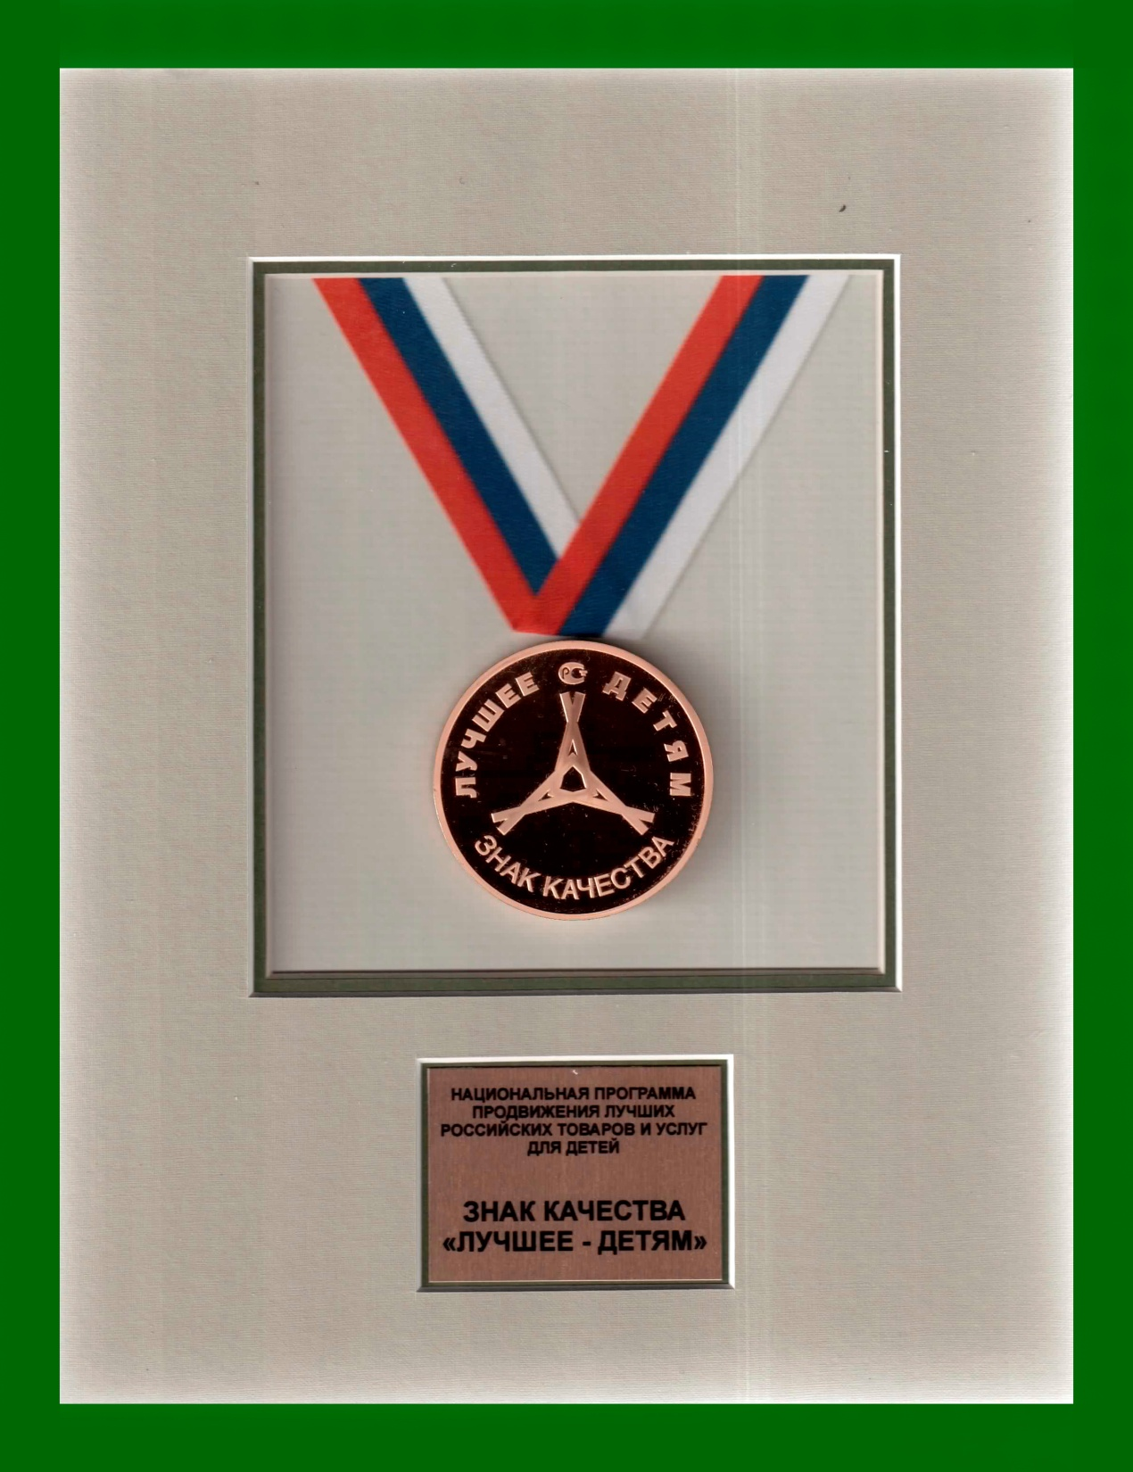

Slide 11
проект «Школа будущего»
Надеемся на взаимовыгодное
сотрудничество, ждём заявок!
Для получения подробной информации звоните нашим менеджерам по тел.:
8 0174 33 18 32

